Slide 1

바로인턴 게임 기획 과제 업적 콘텐츠 기획서
2025_05_15 최빈

Slide 2
목차
업적 시스템 이란?
업적 시스템 소개
종류별 업적 시스템

Slide 3
업적 시스템 이란?

Slide 4
1 업적 시스템 이란?
시스템 설명
게임 내에서 게임 개발자가 게임 플레이어에게 게임 진행에 영향을 주지 않는 일정한 과제를 제시 하는 시스템
설계 의도
게임 내 콘텐츠 소모 속도 조절
업적 클리어 속도를 바탕으로 비정상적 플레이 감지
플레이어간 격차 파악 및 플레이어들의 전체적 플레이 수준 파악
플레이어 체감 요소
업적 해결로 인한 보상 획득 및 게임 플레이 가이드의 역할을 해 줌
플레이어가 게임을 계속 플레이 하게 만드는 동기를 부여함
업적 점수 및 클리어 업적 숫자에 따른 플레이어의 객관적/주관적 위치 파악 가능

Slide 5
업적 시스템 소개

Slide 6
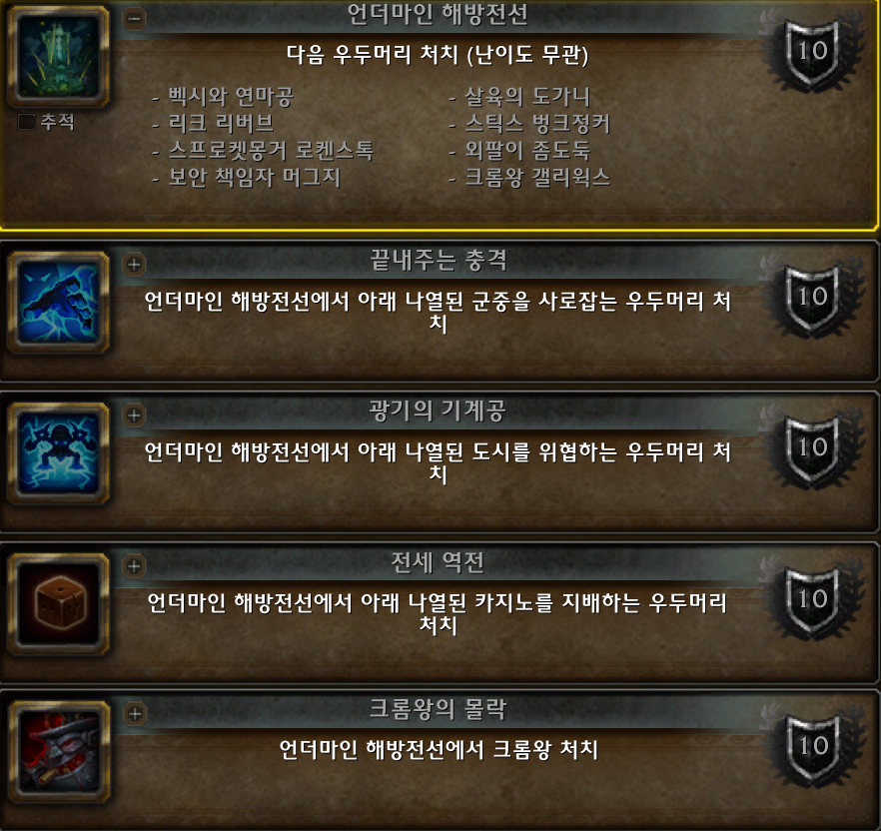
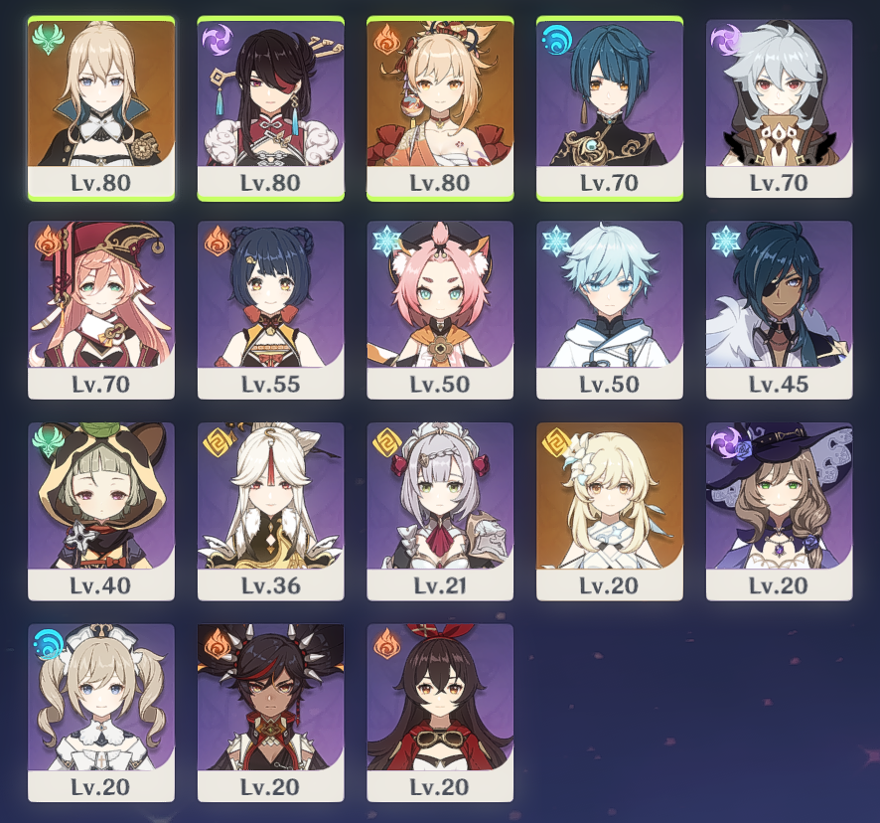
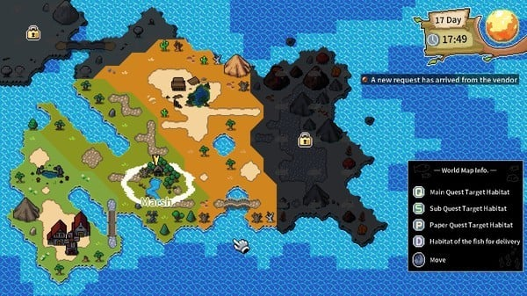
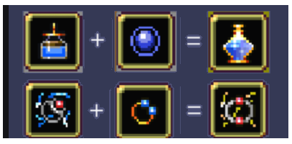
2 업적 시스템 소개
현재 구상된 게임의 업적 콘텐츠에 포함되는 업적 종류는 [ 몬스터, 아이템, 지역, 캐릭터 획득) ] 등이 있습니다.
몬스터 사냥 업적!
아이템 제작 업적!
지역 해금 업적!
캐릭터 획득 업적!

Slide 7
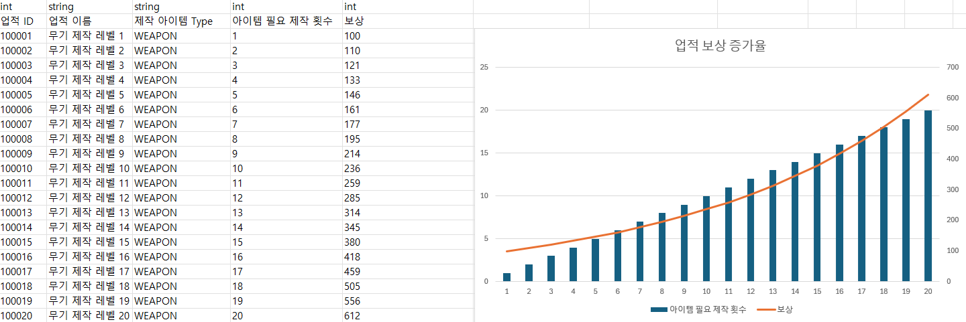
2 업적 시스템 소개
각각의 업적들은 Lv.1을 시작으로 최대 20레벨까지 달성이 가능하며
매번 업적의 달성도 진행률에 따라서 10%의 추가 보상이 지급됩니다

Slide 8
종류별 업적 시스템

Slide 9
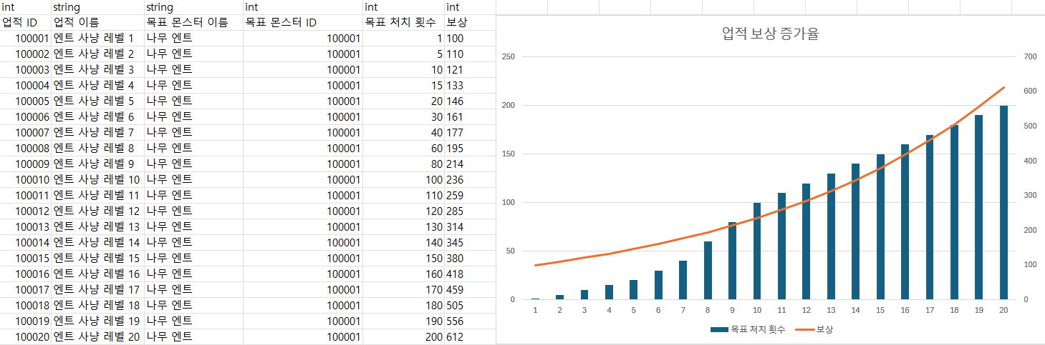
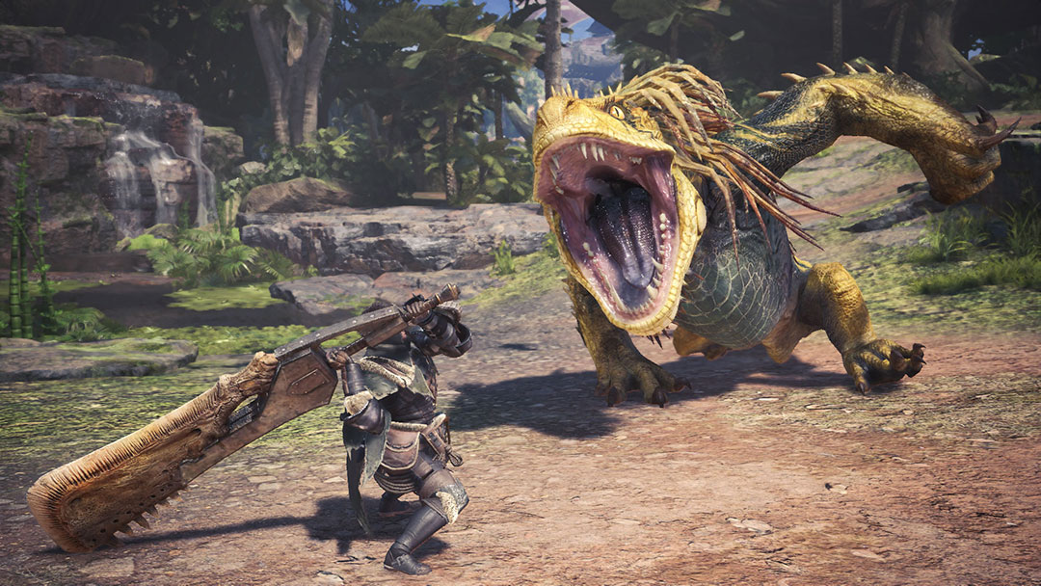
3 종류별 업적 시스템
몬스터 사냥 업적은 몬스터를 사냥하는 업적으로서 종류별 다양한 몬스터를 일정량 씩 처치할 경우 달성이 가능하며
업적 레벨에 따른 보상 증가율은 10%씩 일정하게 증가합니다

Slide 10
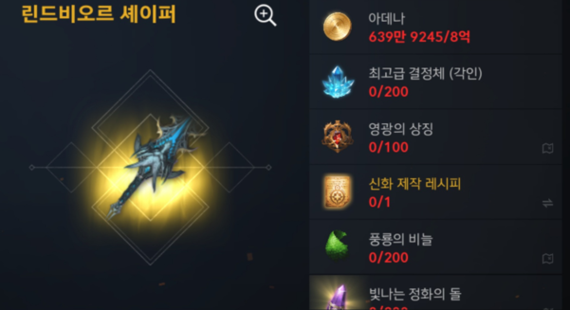
3 종류별 업적 시스템
아이템 제작 업적 역시 아이템을 제작하는 업적으로서 종류별 아이템을 일정량 씩 제작할 경우 달성이 가능하며
업적 레벨에 따른 보상 증가율은 10%씩 일정하게 증가합니다

Slide 11
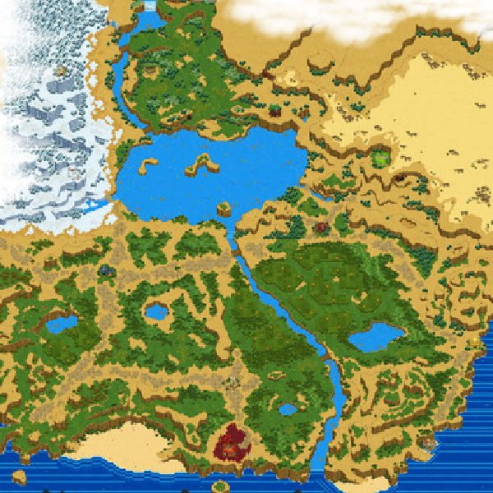
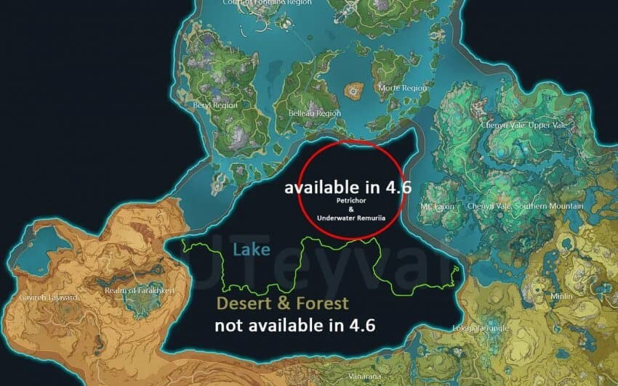
3 종류별 업적 시스템
지역 해금 업적은 게임을 플레이 하며 처음으로 새로운 지역에 도달하여 월드 맵 에서 해금할 때마다 달성이 가능하며
업적 레벨에 따른 보상 증가율은 10%씩 일정하게 증가합니다

Slide 12
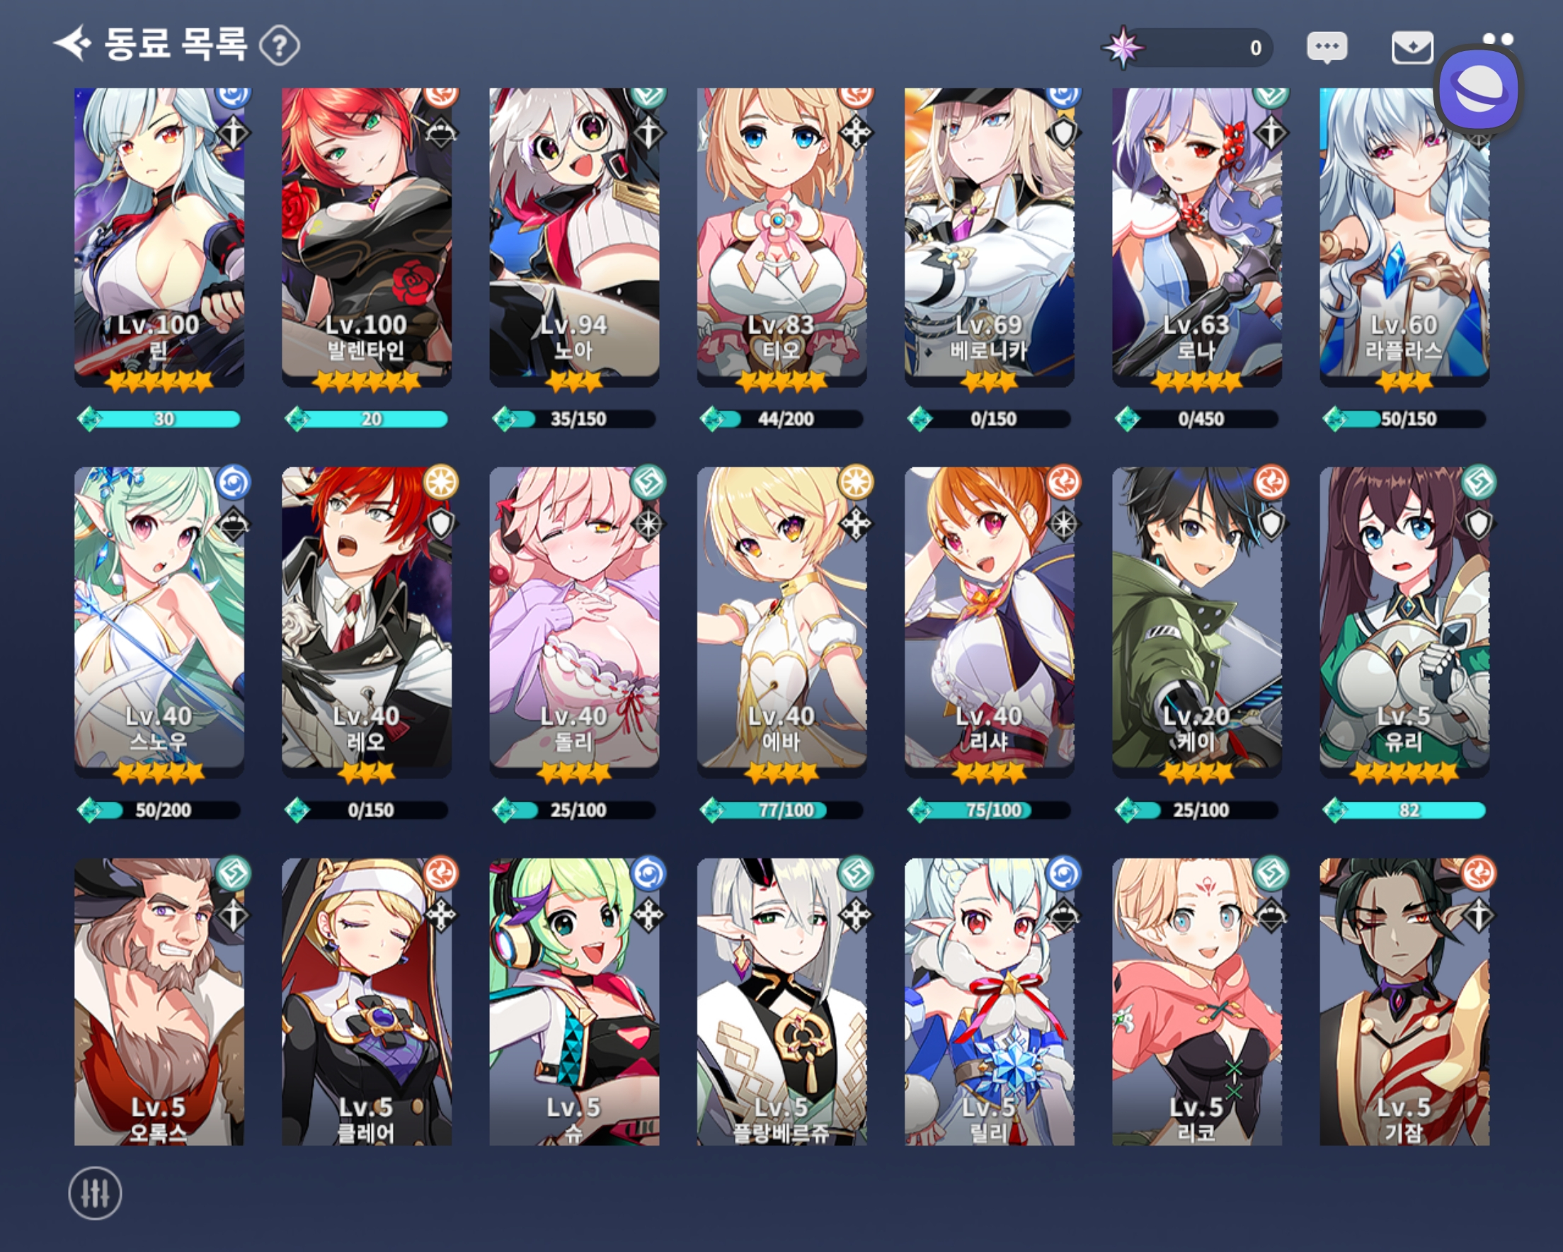
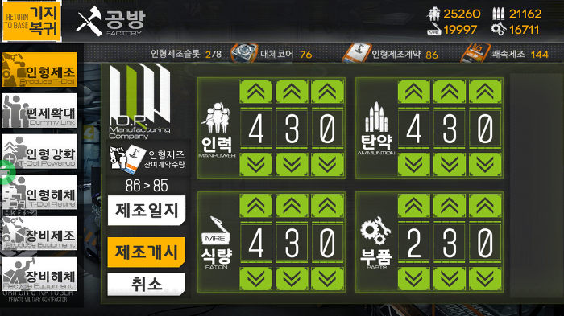
3 종류별 업적 시스템
캐릭터 획득 업적은 확률형 캐릭터 뽑기를 할 경우 신규 캐릭터를 획득할 때 마다 달성이 가능하며
업적 레벨에 따른 보상 증가율은 10%씩 일정하게 증가합니다

Slide 13
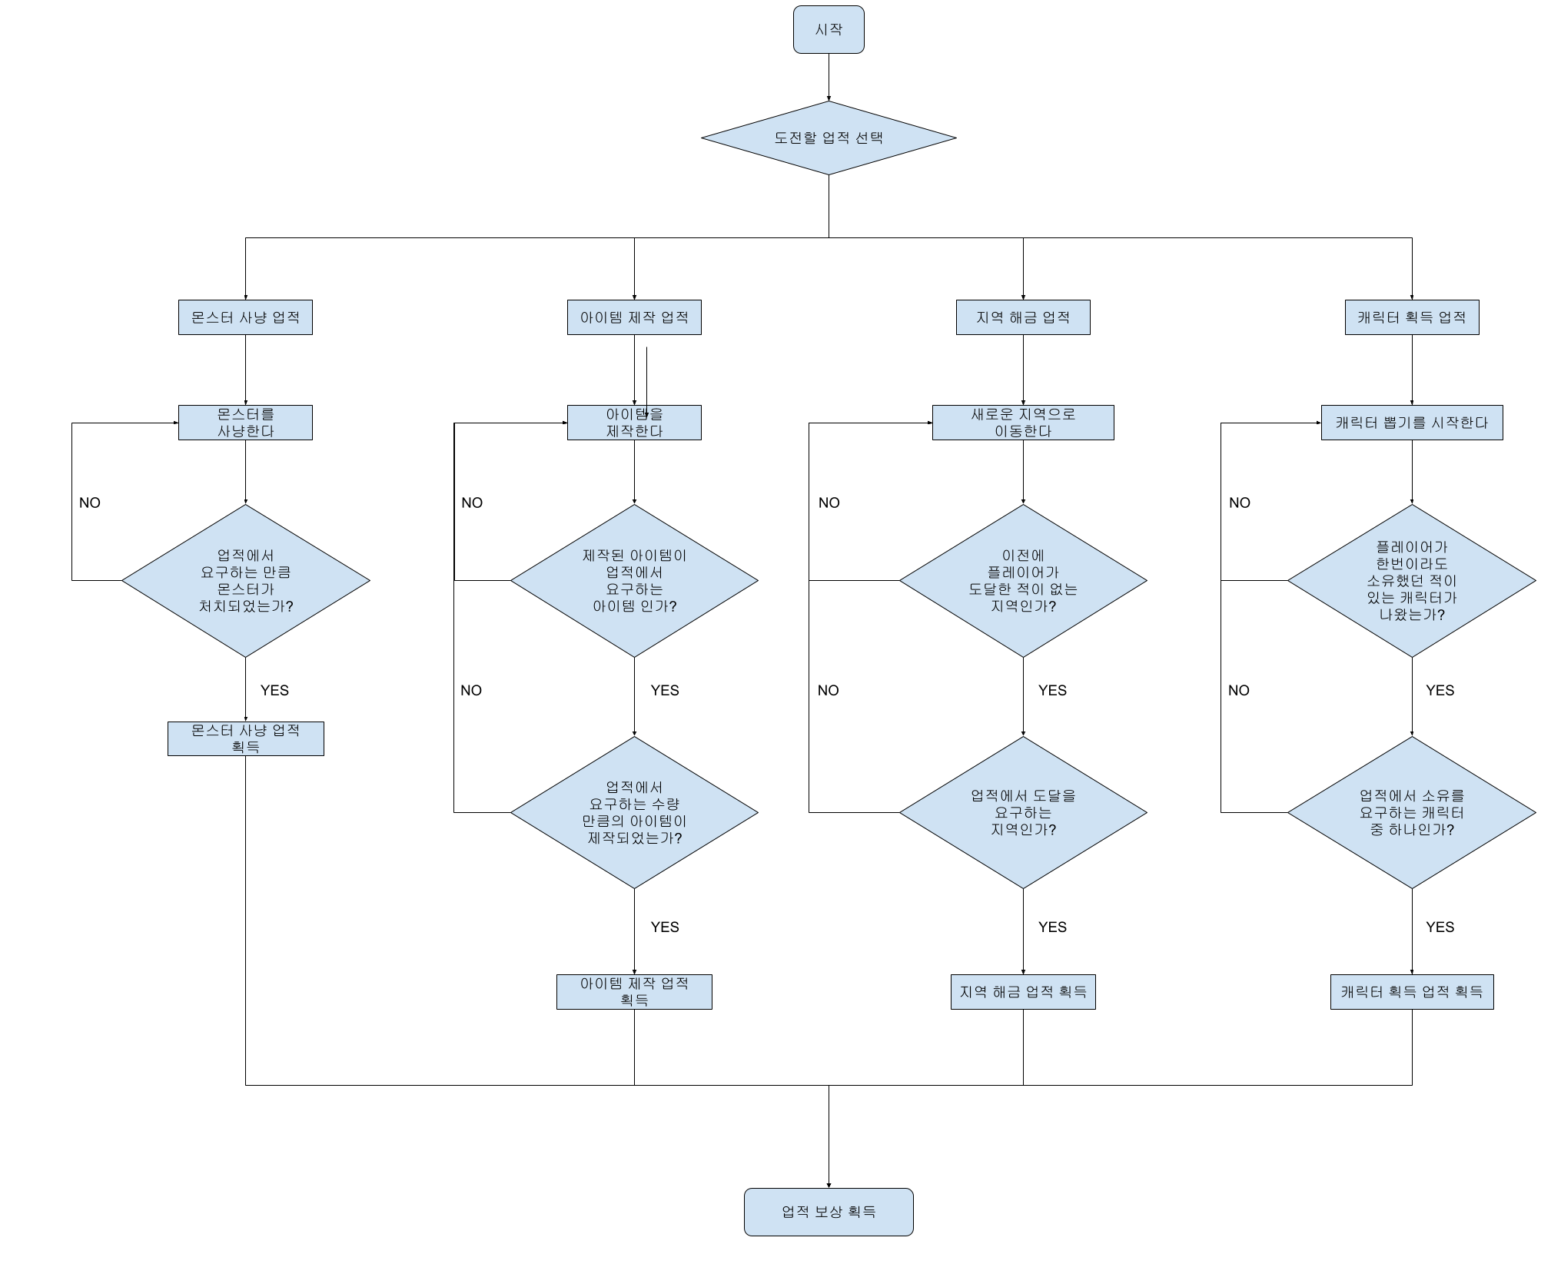
3 종류별 업적 시스템
마지막으로 업적 시스템의 진행을 다룬 플로우 차트를 보여드리며 마치겠습니다

Slide 14
끝까지 읽어주셔서 감사합니다

